Slide 1
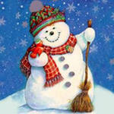
Снежный городок …
Уважаемые коллеги!!!
Пусть покинут Вас тревоги, И болезни, и невзгоды, Безнадега отойдет. А желанная надежда Вас по жизни поведет. Пусть Вас бизнес увлекает И достаток прибавляет. И удача тоже ждет В этот добрый Новый год!

Slide 2

В нашем детском саду очень много творческих, трудолюбивых, активных людей!
На педсовете нашим руководством было вынесено предложение собрать творческую группу, которая возьмёт на себя ответственность по оформлению территории детского сада , снежными скульптурами. На это предложение с удовольствием откликнулись воспитатели и младший персонал детского сада. Была выбрана путём голосования творческая группа, на их плечи легла ответственная работа , по изготовлению эскизов сюжетов и персонажей на прогулочных участках и территории в соответствии с возрастом детей.

Slide 3
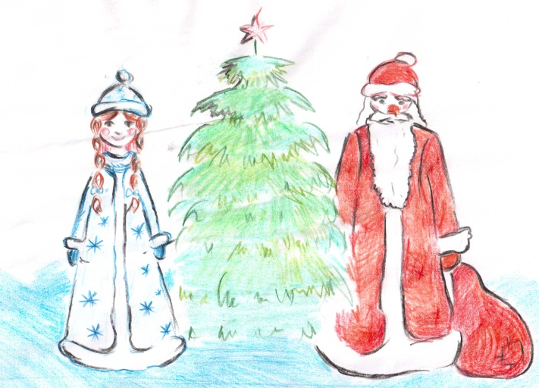
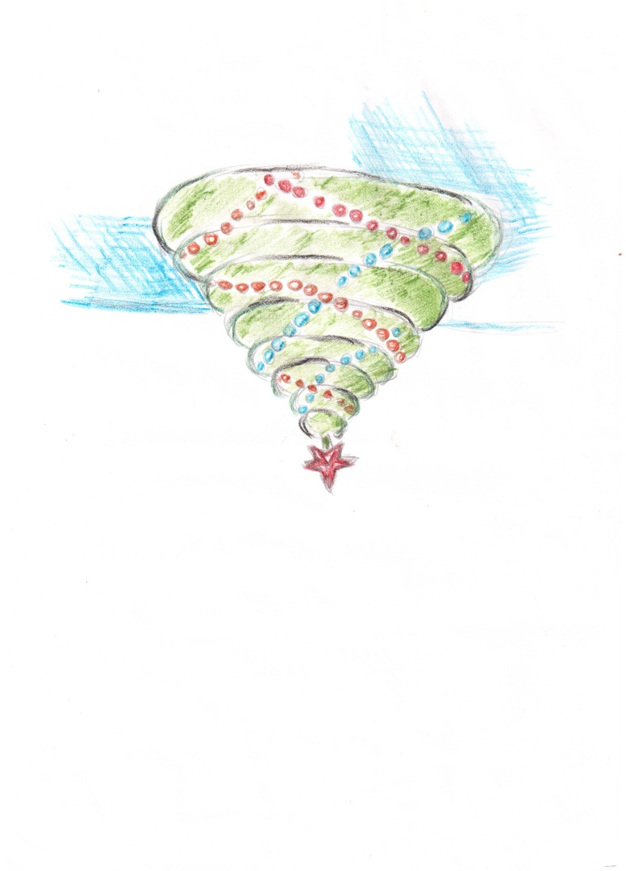
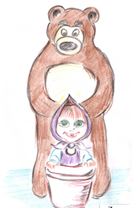
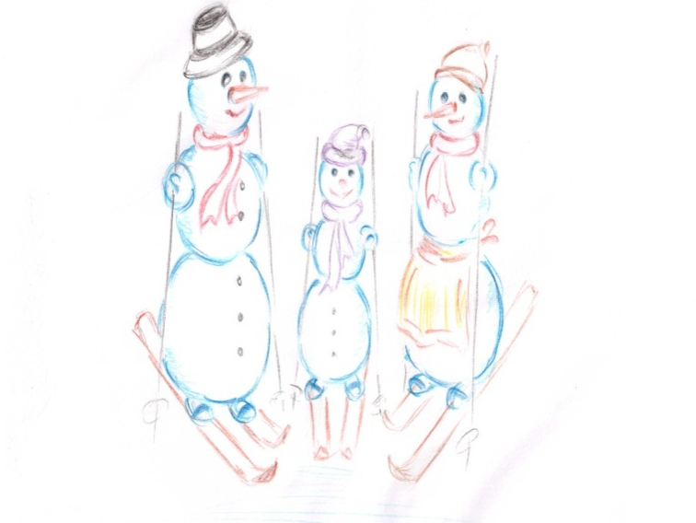
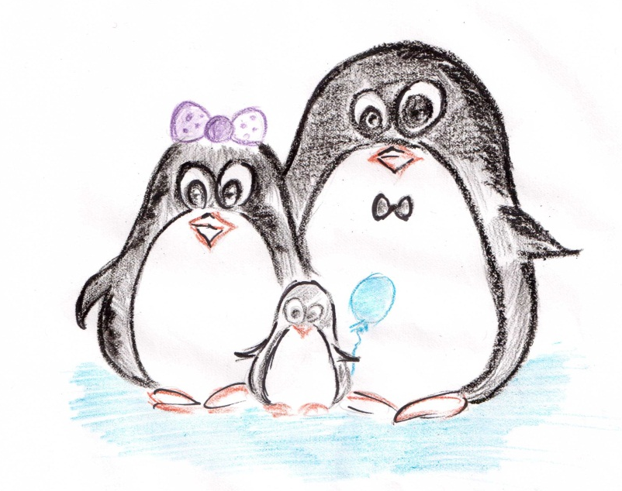

Эскизы проекта «Снежный городок».
Творческой группой было решено что территорию детского сада украсят вот такие персонажи!

Slide 4
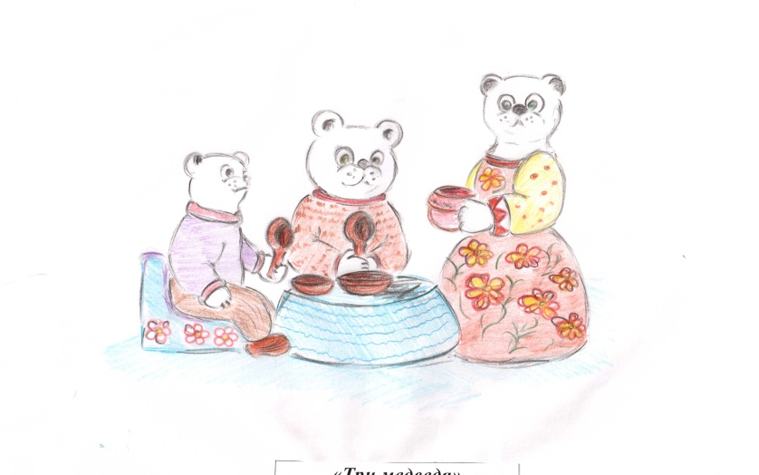

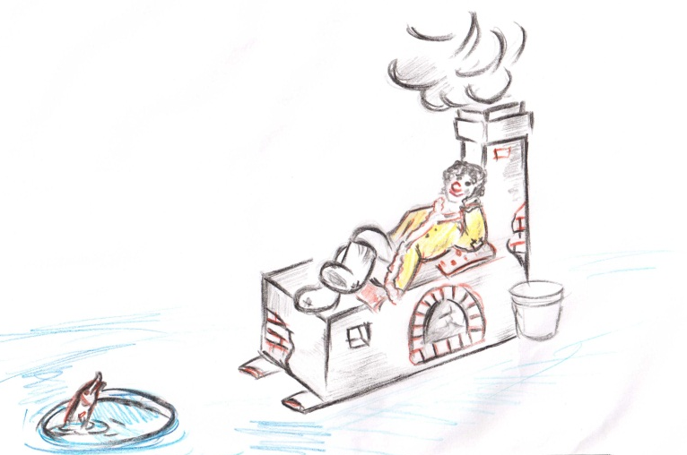

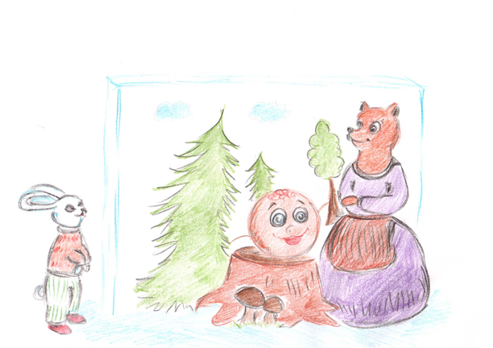
Оформление участков
Средняя группа
Подготовительная группа
1-я мл. группа

Slide 5
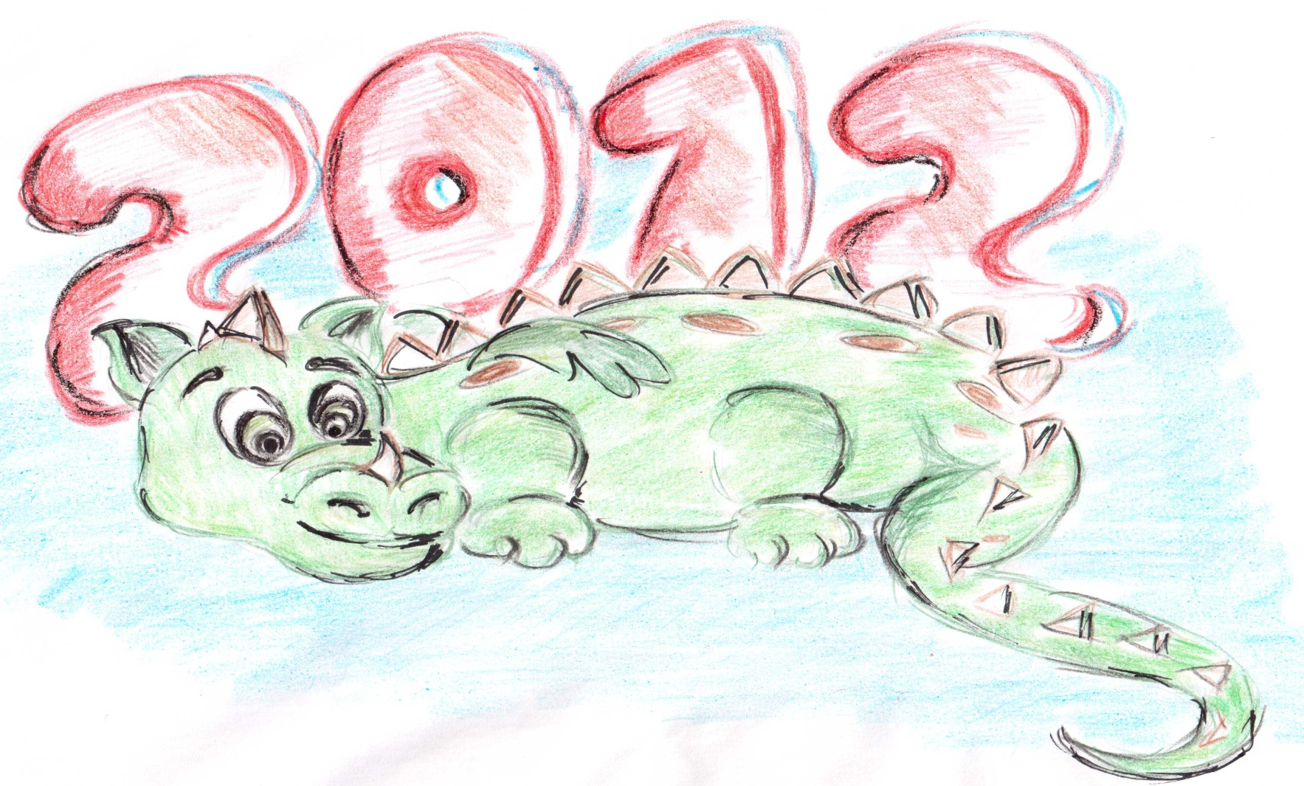

Оформление центрального входа.

Slide 6
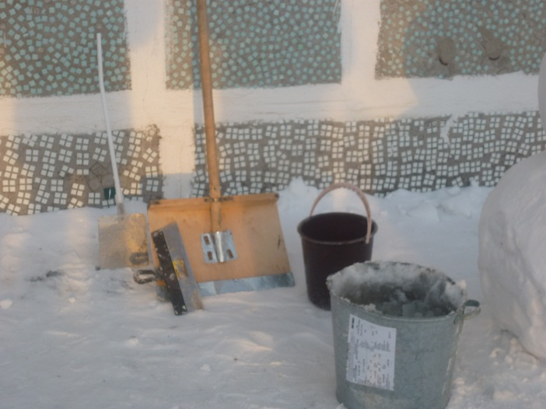

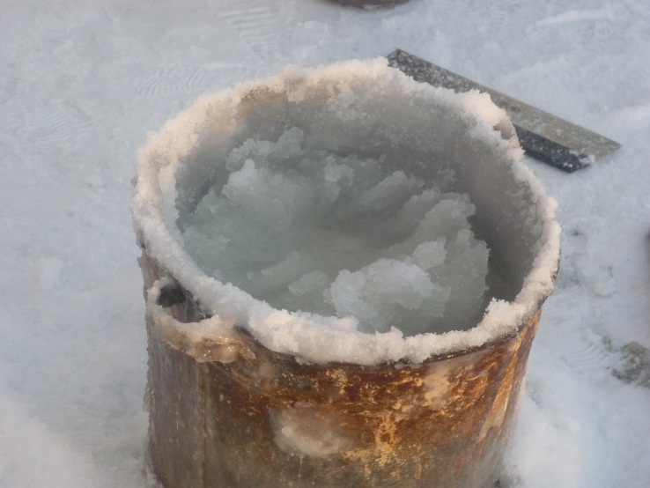
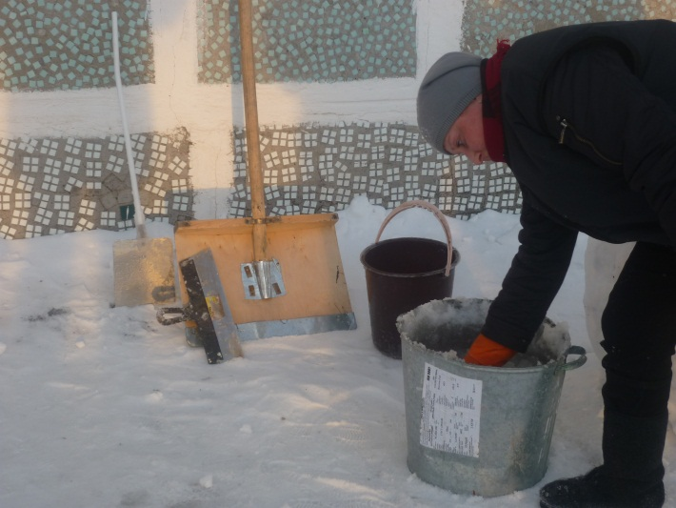
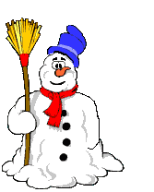
Для осуществления проекта необходимо…
Инвентарь.
Снежное тесто.
Умелые ручки.

Slide 7
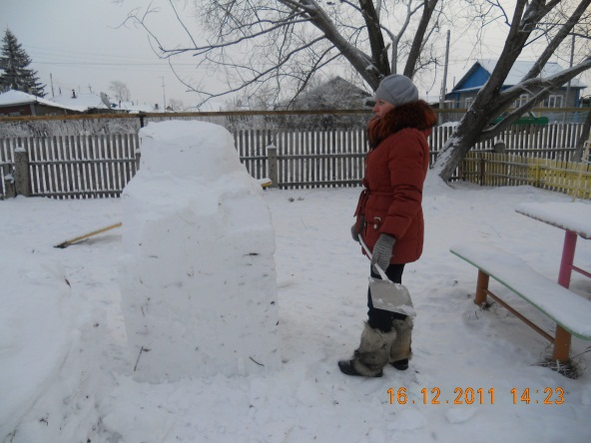
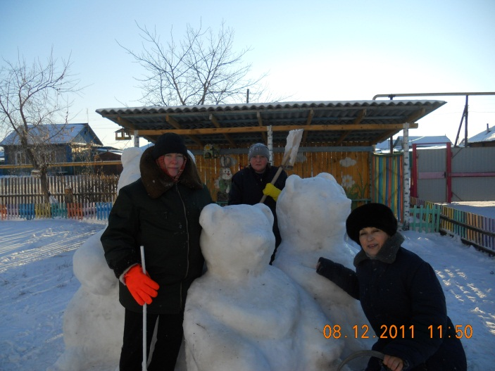
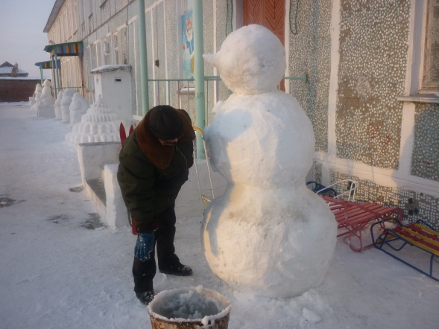
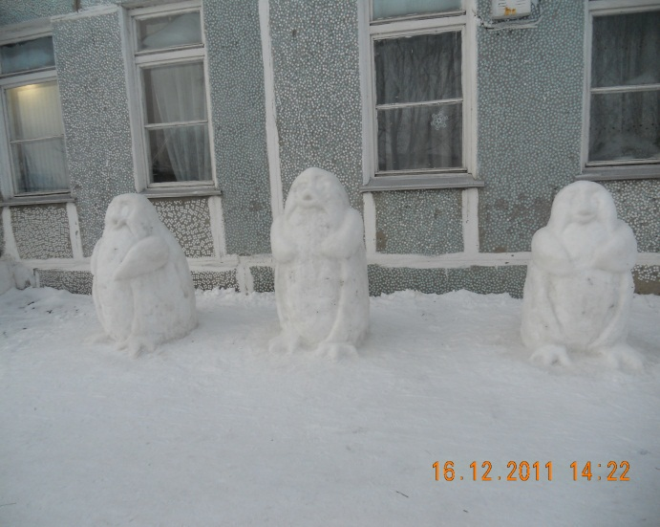
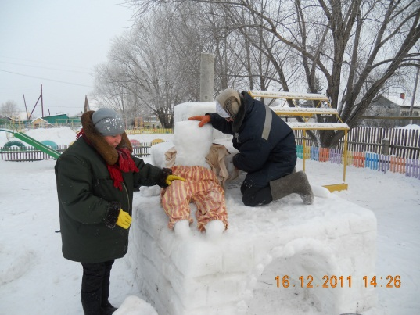
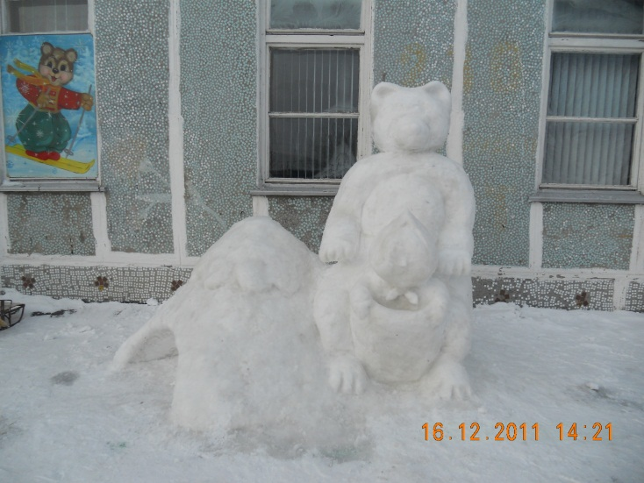
Рукодельницы.

